Slide 1
E2-c 相对位置

Slide 2
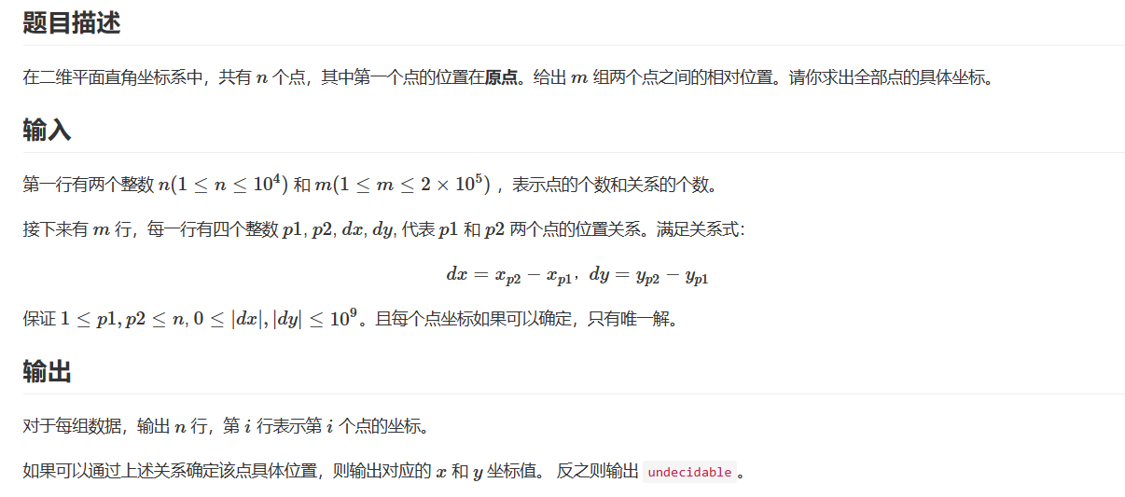
一句话题意：给定m组两点之间的关系和初始已知点原点，求其他点坐标是否可求，若可求则输出具体坐标。

Slide 3
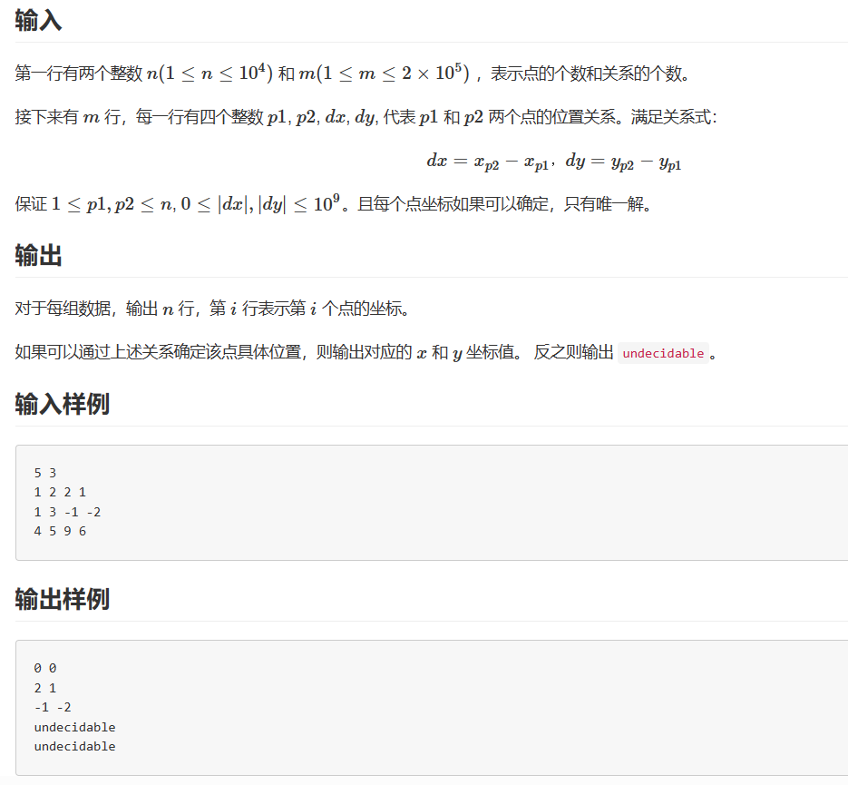
将每条关系看成边，可以组成图。每个点的坐标是否可求是图的连通性问题，点的具体求解依靠于是否拥有前驱节点。因此可以使用深搜加回溯的方式遍历所有可达点并求出具体坐标。

Slide 4
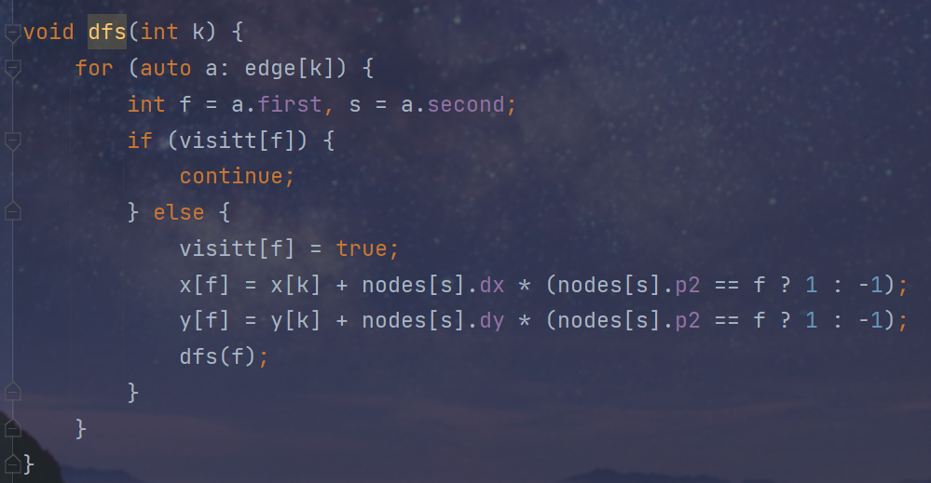
用结构体nodes数组承装输入的所有点之间关系，并进行反向存储。
用<vector>数组edge将输入的关系与点进行对应进行剪枝.
使用visit数组记录某个节点是否搜索到过 x,y数组分别记录每个点的x,y坐标.**
从原点进行深度优先搜索,在搜索到新的节点时根据前继节点和两点间的关系求出坐标,并继续深搜,直到将可求点坐标全部求出.

Slide 5
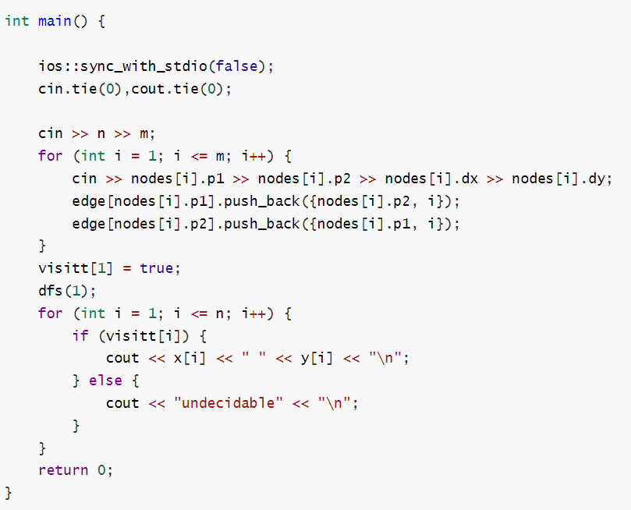
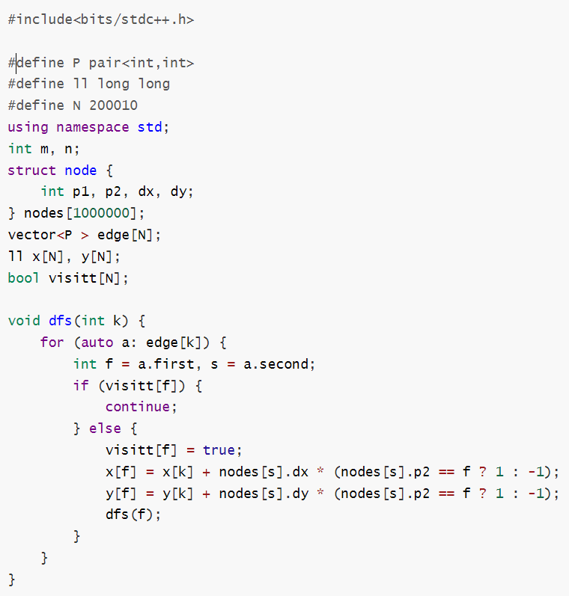
具体实现

Slide 6
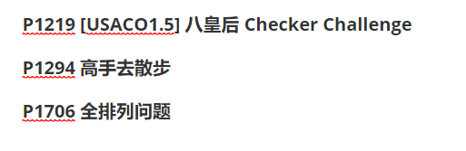
Thank you!
22373329-肖欣阳(算法蒟蒻)
22373047-王春博(算法蒟蒻)

